Slide 1
ПОКОРЕНИЕ ЮЖНОГО ПОЛЮСА

Slide 2
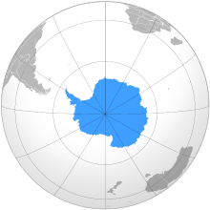
Антаркти́да (греч. ἀνταρκτικός — противоположность Арктике ) — континент , расположенный на самом юге Земли, центр Антарктиды примерно совпадает с южным географическим полюсом. Антарктиду омывают воды Южного океана. Площадь континента составляет около 14,4 млн. км² (из них 1,6 млн. км² составляют шельфовые ледники). Антарктидой называют также часть света, состоящую из материка Антарктиды и прилегающих островов.

Slide 3
Первое судно, пересёкшее Южный полярный круг, принадлежало голландцам; им командовал Дирк Гееритц, плававший в эскадре Якова Магю. В 1559 году в Магеллановом проливе судно Гееритца после шторма потеряло из виду эскадру и пошло на юг. Когда оно спустилось до 64° ю. ш., там была обнаружена высокая земля. В 1675 году Ла Рошé открыл Южную Георгию. В 1739 году был открыт остров Буве. В 1772 году в Индийском океане французский морской офицер Ив-Жозеф Карглен открыл остров, названный его именем.

Slide 4
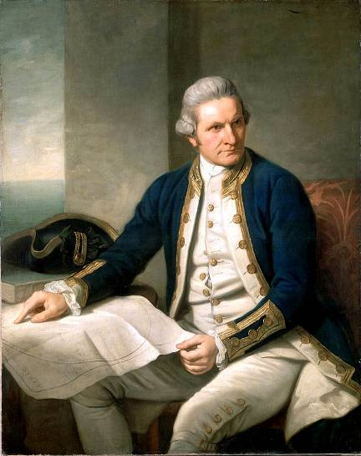
Почти одновременно с плаванием Керглена из Англии отправился в первое своё путешествие в Южное полушарие Джеймс Кук, и уже в январе 1777 года его суда «Adventure» и «Resolution» пересекли Южный полярный круг на меридиане 37°33′ в. д. После тяжёлой борьбы со льдами он достиг 67°15′ ю. ш., где был вынужден повернуть к северу. В декабре 1773 Кук снова отправился в южный океан, 8 декабря пересёк его и на параллели 67°5′ ю. ш. был затёрт льдами. Высвободившись, Кук пошёл далее на юг и в конце января 1774 года достиг 71°15′ ю. ш., к ЮЗ от Огненной Земли. Здесь непроницаемая стена льдов помешала ему идти далее.

Slide 5
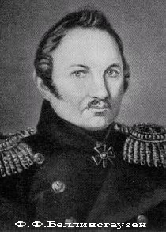
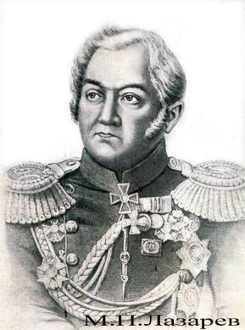
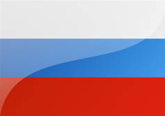
В 1819 году русские моряки Ф.Ф.Беллинсгаузен и М.П.Лазарев на военных шлюпах «Восток» и «Мирный», посетили Южную Георгию и попытались проникнуть в глубь Южного Ледовитого океана. В первый раз, 28 января 1820 года, почти на меридиане Гринвича, они достигли 69°21′ ю. ш. и открыли собственно современную Антарктиду.

Slide 6
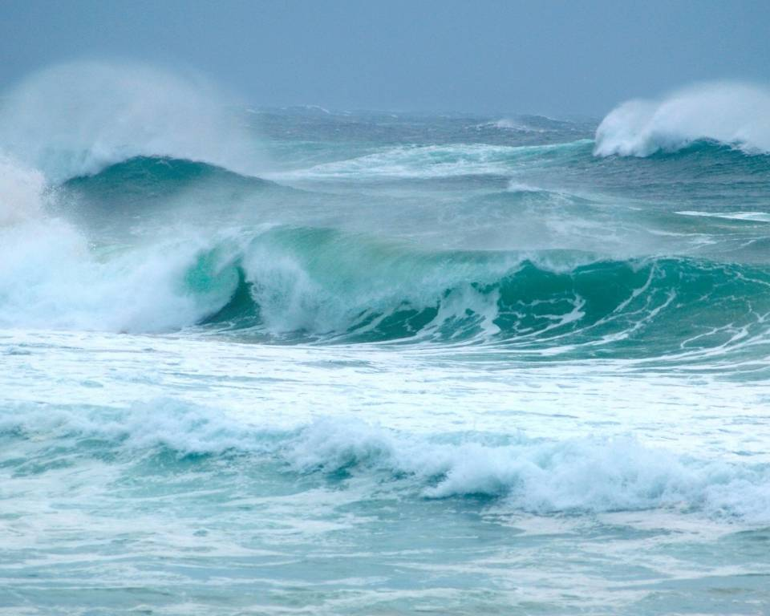
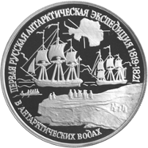
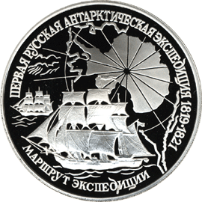
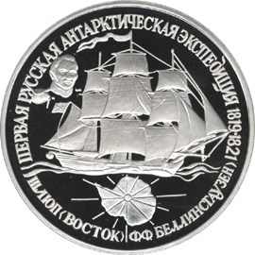
ВОКРУГ АНТАРКТИДЫ
Выйдя за пределы полярного круга, Беллинсгаузен прошёл вдоль него на восток до 19° в. д., где снова его пересёк и достиг в феврале 1820 года опять почти той же широты (69°6′). Далее на восток он поднялся только до 62° параллели и продолжил свой путь вдоль окраины плавучих льдов. Затем, на меридиане островов Баллени, Беллинсгаузен дошёл до 64°55′, в декабре 1820 достиг 161° з. д., прошёл Южный полярный круг и достиг 67°15′ ю. ш., а в январе 1821 года достиг 69°53′ ю. ш. Почти на меридиане 81° он открыл высокий берег острова Петра І, а пройдя ещё на восток, внутри Южного полярного круга — берег Земли Александра І. Таким образом, Беллинсгаузен первый совершил полное плавание вокруг Антарктиды на широтах от 60° до 70°.

Slide 7
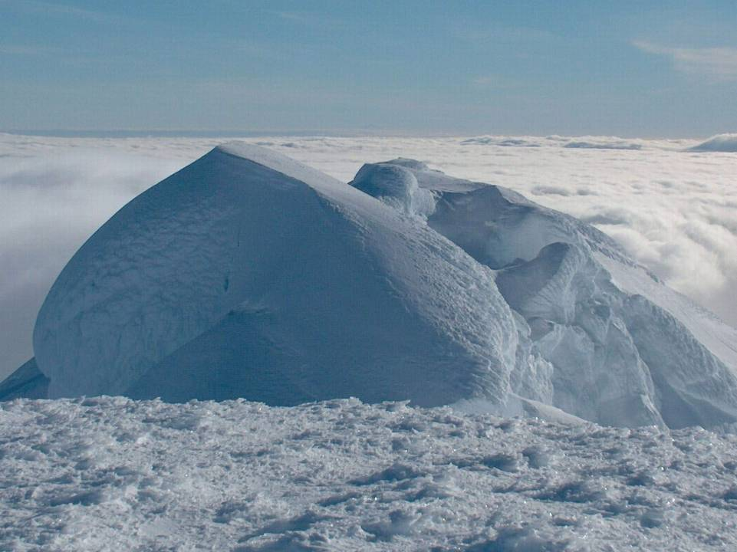
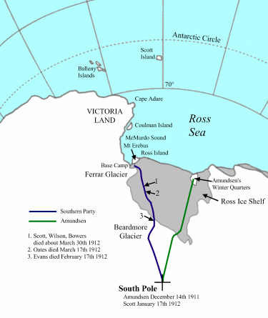
В 1911—1912 годах между экспедицией норвежского исследователя Руаля Амундсена и экспедицией англичанина Роберта Скотта развернулась настоящая гонка за покорение Южного полюса.

Slide 8
13 января 1911 года, Амундсен приплыл к ледяному барьеру Росса в Антарктиде. В это же время английская экспедиция Роберта Скотта разбила лагерь в проливе Мак-Мерло, на расстоянии 650 километров от Амундсена.
Перед походом на Южный полюс, обе экспедиции подготовились к зимовке, разместили по ходу маршрута склады. Норвежцы построили в 4 км от побережья базу «Фрамхейм», состоящую из деревянного дома площадью 32 кв.м. и многочисленных вспомогательных построек и складов, построенных из снега и льда, и углублённых в антарктический ледник.

Slide 9
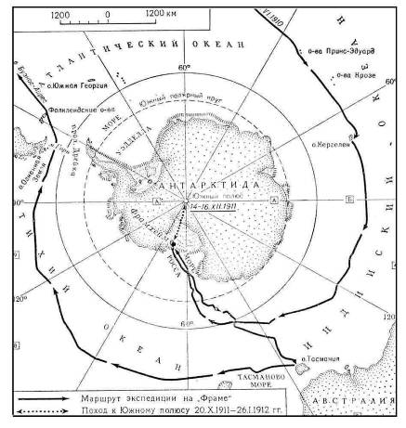
ЭКСПЕДИЦИЯ РУАЛЯ АМУНДСЕНА
19 октября 1911 года пять человек во главе с Амундсеном отправились к Южному полюсу на четырёх собачьих упряжках. 14 декабря экспедиция достигла Южного полюса, проделав путь в 1500 км, водрузили флаг Норвегии. Состав экспедиции: Оскар Вистинг (Oscar Wisting), Хелмер Хансен (Helmer Hanssen), Сверре Хассель (Sverre Hassel), Олаф Бьоланд (Olav Bjaaland), Руаль Амундсен. Весь поход на дистанцию 3000 км при экстремальных условиях (подъём и спуск на плато высотой 3000 м при постоянной температуре свыше −40° и сильных ветрах) занял 99 дней.

Slide 10
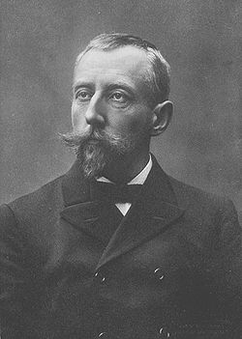
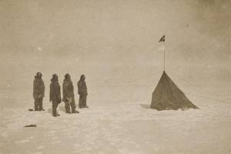
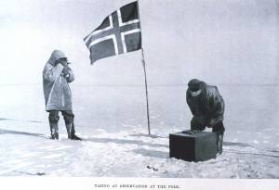
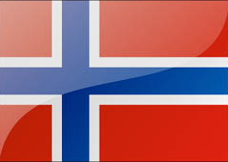
Руаль Э́нгельбрегт Гра́внинг А́мундсен (норв. Roald Engelbregt Gravning Amundsen; 16 июля 1872 — вероятно, 18 июня 1928) — норвежский полярный путешественник и исследователь. Первый человек, достигший Южного полюса (14 декабря 1911 года). Первый человек (совместно с Оскаром Вистингом), побывавший на обоих географических полюсах планеты. Первый исследователь, совершивший морской переход и Северо-восточным (вдоль берегов Сибири), и Северо-западным морским путём (по проливам Канадского архипелага). Погиб в 1928 году во время поисков экспедиции Умберто Нобиле. Имел награды многих стран мира, в том числе высшую награду США — Золотую медаль Конгресса.

Slide 11
ЭКСПЕДИЦИЯ РОБЕРТА СКОТТА
Роберт Скотт независимо от первооткрывателя полюса Руальда Амундсена, но практически одновременно с ним отправился к цели. Его экспедиция отправилась в путь на месяц позже Амундсена, тоже в составе пяти человек. С самого начала экспедиции Скотта пришлось пережить немало трудностей, отчасти из-за ошибок руководителя, отчасти из-за стечения обстоятельств. Мотосани вышли из строя, а маньчжурских пони, которых Скотт предпочёл собакам, пришлось застрелить: они не выдерживали холода и перегрузок. Тяжёлые сани через расселины в ледяных глетчерах люди тащили на себе.
Англичане достигли цели на месяц позже своих соперников, 17 января 1912 года, и обнаружили на полюсе норвежский флаг и записки Амундсена. Скотт записывает в своём дневнике:
«Норвежцы нас опередили — Амундсен оказался первым у полюса! Чудовищное разочарование! Все муки, все тяготы — ради чего? Я с ужасом думаю об обратной дороге…»
Последняя запись в дневнике Роберта Скотта сделана 29 марта 1912 года:
«Мы знали, что мы идём на риск. Обстоятельства против нас, и потому у нас нет причин жаловаться. Смерть уже близка. Ради Бога, позаботьтесь о [не оставьте] наших близких!..»

Slide 12
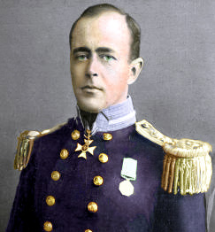
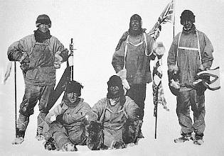
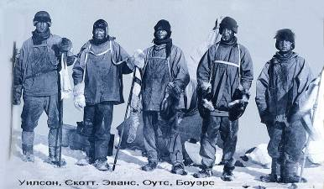
Ро́берт Фа́лкон Скотт (англ. Robert Falcon Scott; 6 июня 1868, Девонпорт — предположительно 29 марта 1912) — британский полярный исследователь, один из первооткрывателей Южного полюса в 1912 году. Роберт Скотт являлся офицером Королевских британских ВМС, проводил ряд исследований Антарктики, в частности, экспедицию «Дискавери» (1901—1904; первая официальная британская экспедиция в Антарктику за 60 лет) и экспедицию на судне «Терра Нова» (с 1910), в ходе которой и был предпринят поход к Южному полюсу.

Slide 13
В 100 метрах от географического Южного полюса сейчас находится американская научная станция «Амундсен-Скотт»

Slide 14
Список литературы и адреса использованных материалов, СПАСИБО АВТОРАМ.
* В.И. Галицкий, Н.Ф.Галицкая Географические открытия, исследования и исследователи: Календарь-справочник. – Киев: Радянська школа, 1988.
* Детская энциклопедия ПЕРО Географические открытия. – Киев: ПЕРО, 2009.
* www.ru.wikipedia.org/wiki/Михаил_Петрович_Лазарев
* www.ru.wikipedia.org/wiki/Фаддей_Беллинсгаузен
* www.ru.wikipedia.org/wiki/Джеймс_Кук
* www.ru.wikipedia.org/wiki/Антарктида
* www.ru.wikipedia.org/wiki/Руаль_Амундсен
* www.ru.wikipedia.org/wiki/Роберт_Скотт

